Slide 1
Barneansvarlige i Ålesund Oppfølging av barna. Kommunens rammer, betingelser og ledelse
Lisbeth Slyngstad Rådgiver psykisk helse/Koordinator for Barneansvarlige
Ålesund kommune
Førde 07.03.19

Slide 2
Ålesund Kommune
Årets pårørendekommune 2017
Juryens begrunnelse: Bredde og samarbeid med intresseorganisasjoner og interkommunalt samarbeid. Samarbeid satt i system. Barn som pårørende et satsningsområde siden 2012.

Slide 3
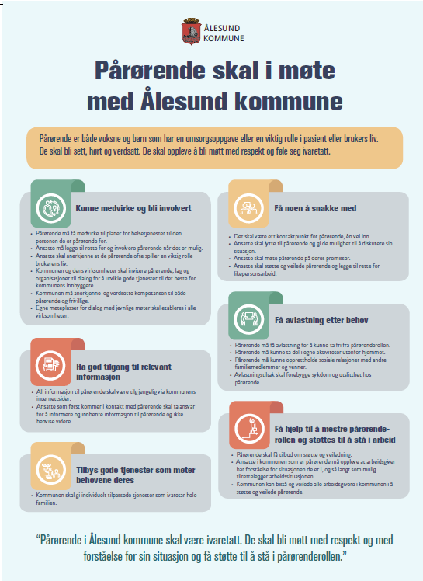
«Strategi og plan for et helhetlig pårørendearbeid i Ålesund kommune 2018»

Slide 4
Ny Pårørendekoordinator fra 1 juli.
Utvikle og være pådriver for pårørendesamarbeidet
Implementering av Pårørendeveilederen og Strategiplan for pårørendesamarbeidet med fokus på egne ansatte
Pårørendes behov for informasjon, støtte og veiledning
Nært samarbeid med brukere, brukerorganisasjoner og frivillige
Fokus på barn som pårørende
Etablering av et Pårørendesenter

Slide 5
Ny lovhjemmel fra 01.01.11:
§10 a, Helsepersonells plikt til å bidra til å ivareta mindreårige barn som pårørende:
Helsepersonell skal bidra til å ivareta det behovet for informasjon og nødvendig oppfølging som mindreårige barn av pasient med psykisk sykdom, rusmiddelavhengighet eller alvorlig somatisk sykdom eller skade kan ha som følge av forelderens tilstand.
Helsepersonell som yter helsehjelp til pasient som nevnt i første ledd, skal søke å avklare om pasienten har mindreårige barn.
§ 10 b, Helsepersonells plikt til å bidra til å ivareta mindreårige barn som er etterlatte etter foreldre eller søsken(2017)

Slide 6
Fakta om barn som pårørende i Norge:
Mer enn 25 % vokser opp med en eller to foreldre som har psykiske lidelser eller et alkoholmisbruk som er så alvorlig at det går ut over daglig fungering.
5 % vokser opp i hjem der foreldrene er i konflikt med hverandre
I underkant av 600 fødes hvert år i Norge av foreldre med kognitive vansker
Til enhver tid lever ca.15 000 barn under 18 år i familier med kreftsykdom eller sorg etter tap av noen i familien.
2000-3000 under 65 år er rammet av demens og ca 500 – 1000 har barn under 18 år.
Ref.Buf.dir

Slide 7
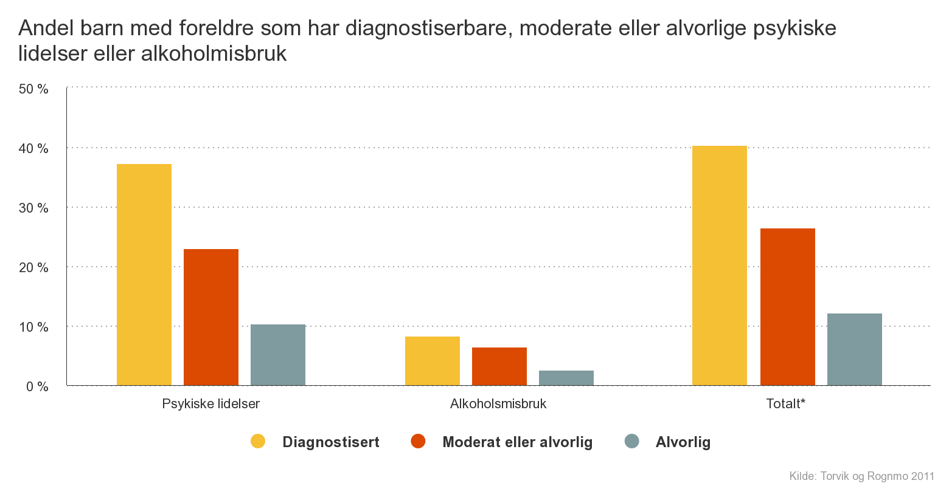
Fakta:

Slide 8
Barn som pårørende Ålesund kommune En oversikt – hva har vi gjort 2012-2018
Et prosjekt 2012-2014 med støtte fra KoRus
Vedtak på ledernivå
Fagdager
Etablering av Barneansvarlige-tverrfaglig sammensatt
Etablering av Koordinator
Ressursgruppe
Prosedyre
Barnearket - samtaleguide

Slide 9
Målsettingen for arbeidet
Styrke ansatte til å gjennomføre samtaler med foreldre som har psykiske helseproblemer, rusproblem eller har en alvorlig somatisk sykdom for å sikre at barna får nødvendig informasjon og oppfølging.
Styrke foreldrerollen og åpenhet rundt sykdom/lidelse eller avhengighet. Utarbeide og kvalitetssikre kartlegging og oppfølgingsrutiner, samt dokumentasjonsrutiner.

Slide 10
Ressursgruppen:
Barneansvarlige fra:
Hjemmetjenestene
Psykiske helse- og rusarbeid
Rask psykisk helsehjelp
Kreftkoordinator
Sykehjemmene(lindrende enhet)
Tildelingskontoret
Avlastningen
Krisesenteret
Leder for Helsestasjonene
Leder for Ressursbasen
Leder for barnevernet
Barneblikk satsningen
Koordinator
Totalt 24 Barneansvarlige

Slide 11
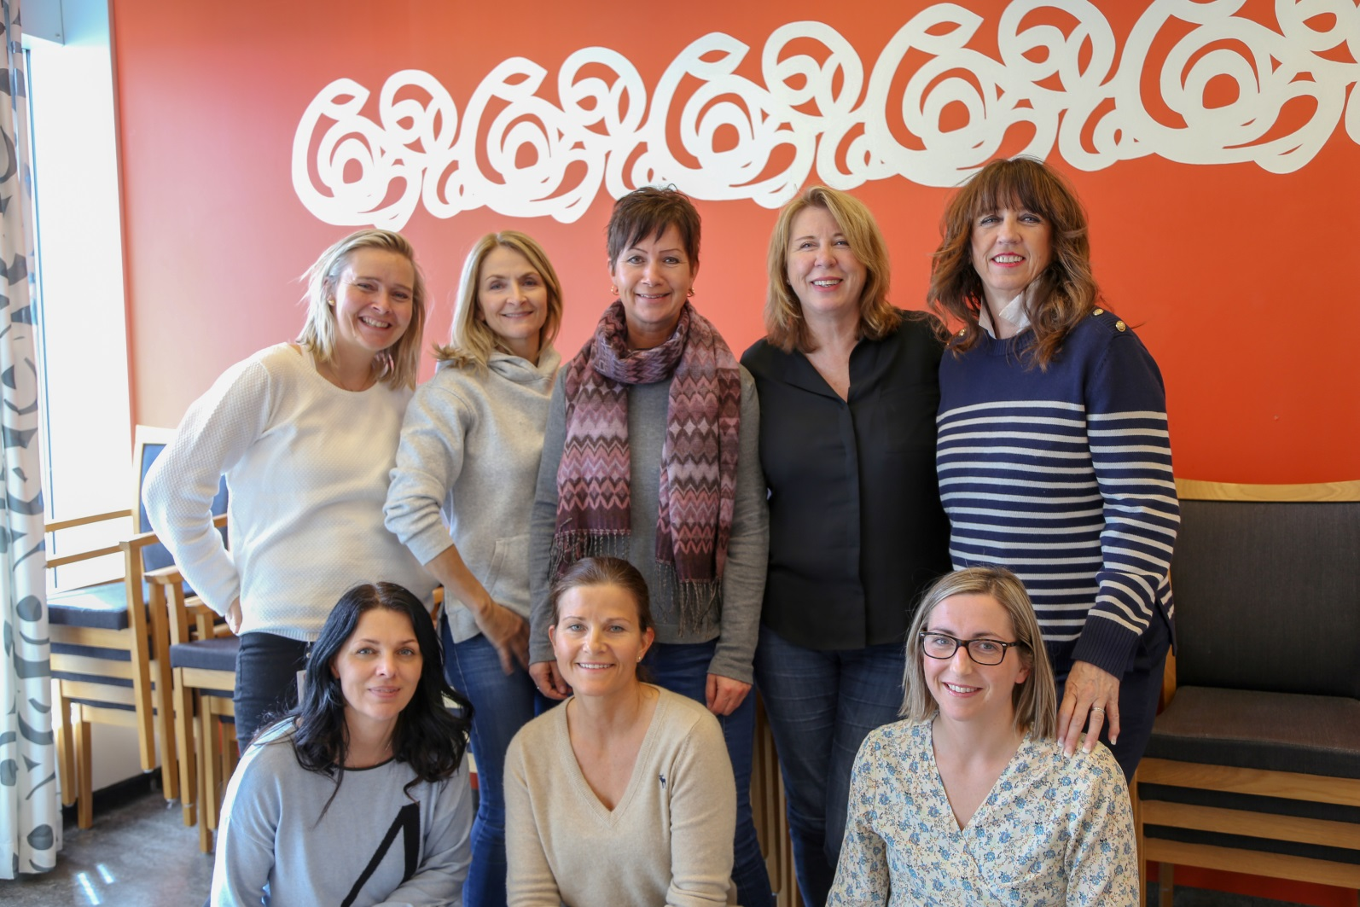
Barneansvarlige i Ålesund

Slide 12
Struktur og organisering
Ressursgruppen møtes 4 ganger årlig
Fokus på møtene er erfaringsutveksling, kompetansebygging, case, samtaleverktøy, bli kjent med hverandres tjenester og etisk refleksjon.
En fagdag årlig: Pårørende og barn som pårørende
Barneansvarlige/helsepersonell har et sørge for ansvar

Slide 13
Rollen som Barneansvarlig
Koordinere og sette arbeidet i system i den praktiske hverdagen
Fremme barneperspektivet-holde temaet varmt
Veilede og delta sammen med helsepersonell i konkrete saker
Informere og oppdatere helsepersonell om barn som pårørende
Formidle kunnskap om gode tiltak og hjelpeinstanser for barn og familier
Sikre samarbeid rundt barn og familier både internt og eksternt
Fysisk tilrettelegging

Slide 14
Sentral kunnskap for Barneansvarlige:
Lovverket relatert til barn, barnevern, taushetsplikt
Aktuelle hjelpetiltak for barn i kommunen
Normale faser i barns utvikling og hvordan tilpasse informasjonen
Hva som kan særprege de ulike sykdomstilstandene og hvilke konsekvenser dette kan få for barnet
Hvordan pasientens problemer kan prege hele familielivet og de konsekvenser det kan få for barnet
Hvordan omsorgspersoner som ikke er pasienter, forholder seg når nære familiemedlemmer trenger behandling

Slide 15
ABC modellen
A: Vi klarer det selv
Samtale med foreldrene om bekymringen
Tiltak og oppfølging planlegges i samarbeid med foreldrene
B: Behov for tverrfaglig vurdering av barnet
Samtale med foreldrene om behovet for tverrfaglig vurdering
Samarbeid med andre instanser opprettes etter avtale med foreldrene
Tiltak og oppfølging planlegges på bakgrunn av de tverrfaglige anbefalinger
C: Bekymringen vurderes så alvorlig at barnevernet må kontaktes
Bekymringen formidles til foreldrene, og at bekymringsmelding sendes
Bekymringsmelding skrives og sendes barnevernet
Merk! Hvis foreldrene ikke ønsker å samarbeide, vurderes alternativ C både ved A og B!

Slide 16
Barneperspektivet
Barneperspektivet er å ta barn og unge på alvor:
Anerkjennelse av deres kunnskap og innsikt
Inkludering og deltakelse
Dialog med barna: Informere ,spørre og lytte
Noen å snakke med om følelser og bekymringer
Bidra til trygghet og forutsigbarhet
Avhjelpe oppgaver og ansvar
Engasjere familiens nettverk og støttepersoner
Samarbeid på tvers
Gi støtte og håp
Møte barn og unge på deres egne premisser

Slide 17
Barneansvarlig og kreftkoordinator i Ålesund Slik løser jeg oppgaven:
Samarbeid med palliativt team, sengeposter, poliklinikker, hjemmetjenesten, prest, helsesøster og andre aktuelle
Samtaler med foreldre
Samtaler med barnet
Kan være bindeledd mellom hjem og skole etter avtale
Kan være «en å spille ball med» for ansatte i skolen/barnehagen
Kan bistå med informasjon i lærergruppe, foreldregruppe, klasse.
Generell info og undervisning i skolen/barnehagen om kreft

Slide 18
Nyttige verktøy
Nyttige nettsider:
Barns beste – www.barnsbeste.no
Nytt E-læringsprogram vedr.barn som pårørende fra 1 juni 2019
Voksne for barn – www.vfb.no
Snakketøyet – www.snakketoyet.no
https://stolav.no/Documents/KoRus/Barnespor%20for%20helsepersonell_NY.pdf
Kreftforeningen – www.kreftforeningen.no
Nyttige redskap i opplæringen:
Opplæringsprogrammet og ressurssidene om barn som pårørende – Barns Beste
Jesper filmen – Voksne for barn
Filmen Samtalen om barnas situasjon – KoRus-Midt
En god og en dårlig dag
Hva trenger barn å vite?
Den nødvendige samtalen – KoRus-Sør
Film «Jeg har ikke gjort leksene mine i dag, min mor fikk kreft i går» Kreftforeningen
Film «Min far er på video»- når noen i familien er syk av kreft. Kreftforeningen
Film: «Sinnamannen»

Slide 19
Samarbeid kommune - helseforetak
Informasjonsflyt ved innleggelse /utskriving
Helseforetaket: Behandlende lege i samarbeid med øvrig personell er ansvarlig for kartlegging av barn som pårørende. Kartleggingsskjema med bla fokus på om andre instanser er inne.
Kommune: Tildelingskontoret kartlegger/registrerer i Visma Profil (elektronisk journalsystem) Utøver (For eksempel hjemmesykepleien) følger opp videre.
Samtykke – manglende samtykke
Behov for formalisering av informasjonsflyt

Slide 20
Viktig ved endringer
Lederforankring
Jobbe med motstand og sette ting i system
Noen må holde tak i det: Være pådriver og motivator
Bygging av kompetanse og dyktiggjøring hele tiden
Tenke langsiktig
Engasjement!
Sikre god brukerinnvolvering

Slide 21
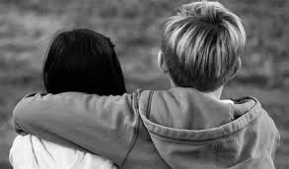
Pr.dato:
Tjenesteområde psykisk helse og rus er i kontakt med 90 foreldre som ansvar for 150 barn
Tjenesteområde kreftkoordinator har vært i kontakt med 12-13 barnefamilier i 2018. Totalt mellom 30-35 barn.

Slide 22
Fremover
«Skal en lykkes med ungene, så må foreldrene oppleve å lykkes som foreldre»
Jobbe med motivasjon hos foreldre
Hjelpe dem til å se ungene i et nytt lys-fra barnets ståsted
Forsøke å normalisere å ha det vanskelig og ikke strekke til

Slide 23
Lavterskel kurs og gruppetilbud i kommunen:
Kurs til småbarnsforeldre i Barnehagene
Kurs i psykisk helse til alle 14 åringene Informasjonsmøte til foreldrene (Barnehagene og skolene etterspør)
«Treffpunkt»
BAPP grupper
Helsestasjon for ungdom
Barneblikk satsningen(lavterskel-familiefokus-los)
Hva med familievikaren?

Slide 24
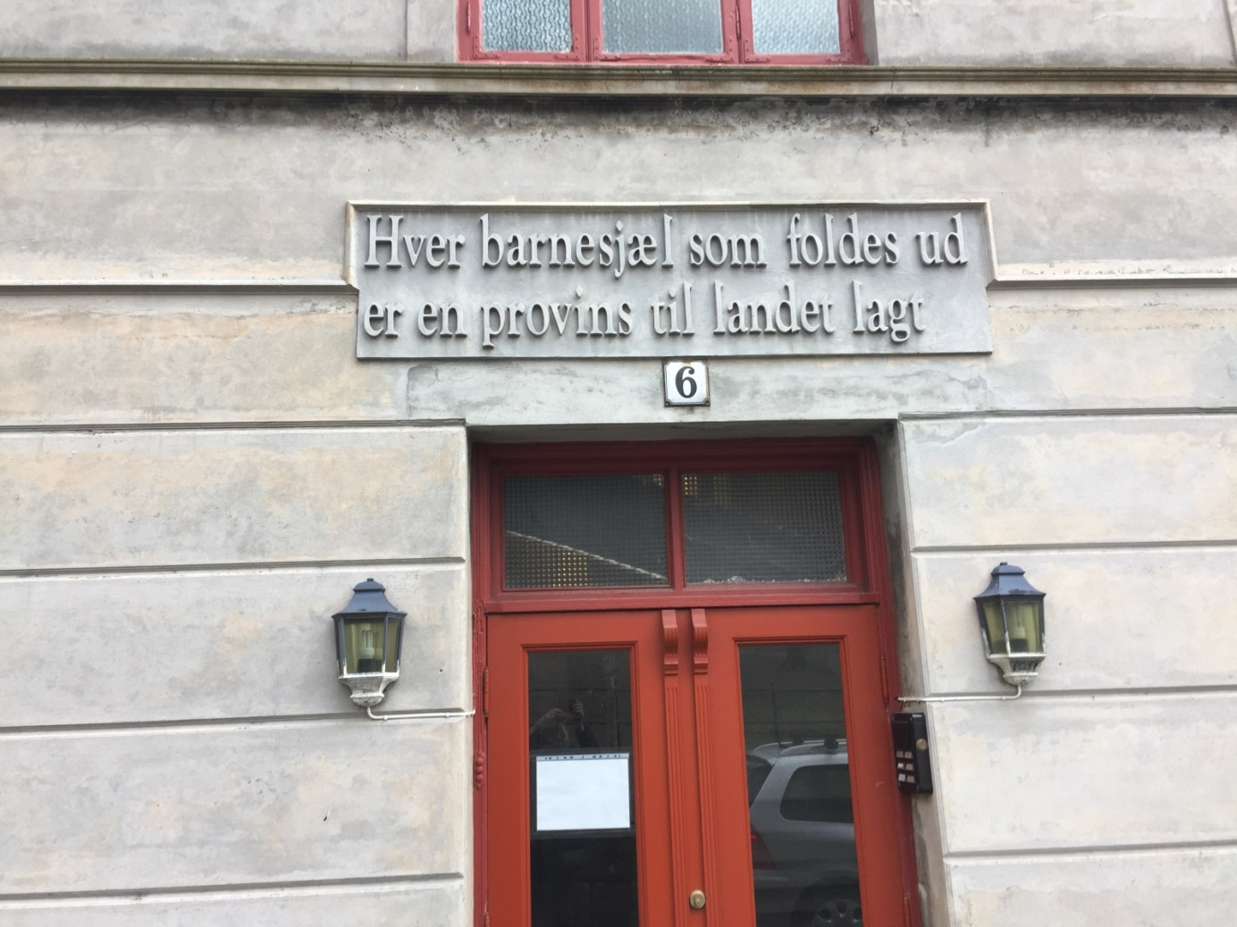
Takk for meg!

